Slide 1

Réunion des Présidents d’Amicale
SAINT POL – 15 octobre 2016

Slide 2
Ordre du jour
Mot d’accueil du Président Marc LAURENT ;
Le rôle de l’UDSP62 et du réseau associatif ;
La relation Amicale-UDSP et son utilité ;
Les missions des délégués d’arrondissement ;
Rappels sur les droits et obligations des Amicales (statut, règlement interne, comptabilité …) ;
Le volet social ;
La communication (besoins pour le journal, site internet, facebook, twitter …),
Questions diverses.

Slide 3
Mot d’accueil du Président Marc LAURENT
La parole est donnée au Lieutenant-colonel Marc LAURENT

Slide 4
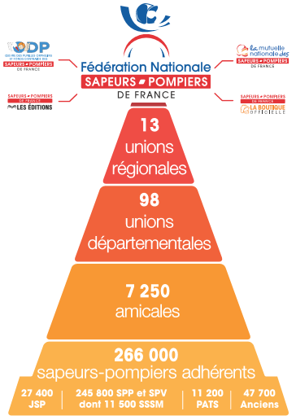
Le rôle de l’UDSP62 et du réseau associatif
Pourquoi faire partie du réseau associatif ?
Pour prévenir les risques (MNSPF)
Pour être solidaire (aider nos collègues et leur famille via l’Amicale, l’UDSP, l’ODP et SOLENFA …)
Pour bénéficier d’une aide juridique via le contrat juridique fédéral
Pour aider les autres (Téléthon, domaine humanitaire …)
Pour être entendus, reconnus et défendre la cause des SPP, SPV, PATS adhérents (au CCDSPV, au Conseil d’Administration du SDIS et auprès des Autorités de l’Etat via la FNSPF)
Pour partager votre passion pour le sport
Pour faire de chacun un acteur de sa propre sécurité et enseigner le secourisme (grâce aux associations locales de secourisme)
Pour communiquer à propos des risques avec la population (détecteurs de fumée, famille ZZZOUPS …)
Pour préparer les générations futures (grâce aux associations de JSP) sans oublier nos Anciens
Pour bénéficier d’avantages liés au programme « privilèges adhérent »

Slide 5
Le rôle de l’UDSP62 et du réseau associatif
L’activité sapeur-pompier lie de façon indéfectible opérationnel et associatif. Source d’échanges et de partage, la vie associative resserre chaque jour davantage les liens qui unissent les sapeurs-pompiers de France. Elle recouvre à la fois les activités sportives, la solidarité, la défense des intérêts des sapeurs-pompiers… Du niveau local avec les amicales jusqu’au niveau national de la Fédération en passant par les unions départementales et régionales, c’est la force de notre communauté.
Les unions, piliers du réseau associatif
Les 99 unions départementales et les 13 unions régionales de sapeurs-pompiers sont les piliers du réseau associatif.
Composée, comme tous les maillons du réseau fédéral, de sapeurs-pompiers élus, l'union constitue le relais départemental de l’amicale. À ce titre, les unions coordonnent et garantissent le bon fonctionnement des sections de JSP et des Amicales. Elles sont également habilitées, via la FNSPF, à la formation au secourisme du grand public. À travers elles, les sapeurs-pompiers sont l’un des principaux acteurs dans ce domaine en France. Dans le domaine social, l’union peut porter secours à la famille en cas d’accident, de décès ou de situation difficile. Elle agit alors en relais des amicales et des associations nationales telles que l’ODP ou la FNSPF.
Sans oublier les compétitions sportives, les congrès départementaux et régionaux, l'histoire et la conservation du patrimoine, les loisirs..

Slide 6
Le rôle de l’UDSP62 et du réseau associatif
Au-delà de ces missions partagées avec les amicales au niveau local, l’union assure la représentation des sapeurs-pompiers et la défense de leurs intérêts auprès des pouvoirs publics locaux et des autorités d’emploi. Pour la gestion de ses activités, l'union s’appuie sur des commissions dont les travaux, relayés au niveau régional puis fédéral, permettent de mener des actions d’envergure au niveau national, de relayer les informations et de favoriser les échanges entre sapeurs-pompiers de tout le territoire.
Présidents d’union et autres membres se réunissent régulièrement à la maison des sapeurs-pompiers pour échanger sur les bonnes pratiques des différents départements. La Fédération propose également chaque année des formations sur tous les aspects de la gestion associative (comptabilité, droit, communication etc.).
Les amicales, au cœur de la vie des casernes
Les amicales représentent 7.300 associations, réparties sur le territoire, au plus proche des sapeurs-pompiers dans leur caserne. Les sapeurs-pompiers élus par leurs camarades, sans conditions de catégorie ou de grade, mènent au travers de l’amicale de nombreuses activités : Sainte Barbe, bal du 14 Juillet, Téléthon, journées portes ouvertes... sans oublier les compétions sportives diverses, l'histoire et la conservation du patrimoine, les loisirs...
Issues des caisses de secours, elles remplissent en premier lieu un rôle social de cohésion et d’entraide entre les sapeurs-pompiers. La vente des calendriers leur permet en effet de venir en aide aux sapeurs-pompiers en difficulté, que les amicales peuvent détecter plus facilement par leur implication au sein des casernes. Les amicales peuvent ensuite contacter l’union départementale afin de mobiliser au besoin les sapeurs-pompiers du département, de la région, ou même la Fédération, l’ODP ou la MNSPF en fonction des cas.

Slide 7

Le rôle de l’UDSP62 et du réseau associatif
Pour aider les adhérents :
  http://www.pompiers.fr/federation/adherents/guide-de-ladherent

Slide 8

Le rôle de l’UDSP62 et du réseau associatif
Pour vous aider dans vos démarches d’organisation d’événements :
  http://www.pompiers.fr/federation/unions-et-amicales/guide-associatif

Slide 9
La relation Amicale-UDSP et son utilité
L’UDSP62 n’est pas une organisation syndicale mais est cependant présente dans les réunions de dialogue social, les groupes de travail (RI, RO par exemple), au CCDSPV et au CA... Elle a vocation à défendre les intérêts de tous ses adhérents sans distinction statutaire. L’UDSP est reconnue comme un partenaire social à part entière.
Les Amicales, maillon de proximité du réseau associatif, au-delà des missions mentionnées par leur statut ont aussi un rôle de remontée d’informations à l’UDSP62.
Le réseau associatif doit être proche de ses adhérents, à l’écoute, réactif et productif quant aux attentes.

Slide 10
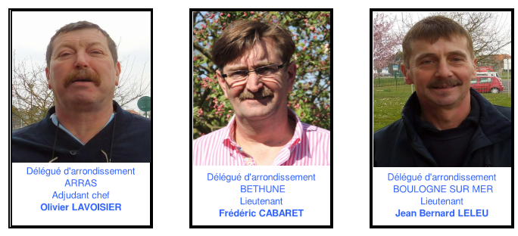
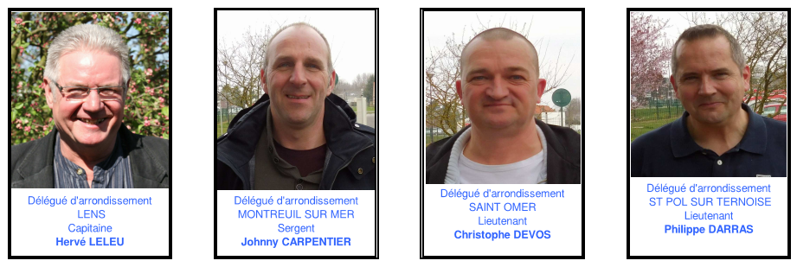
Les délégués d’arrondissement

Slide 11
Les missions des délégués d’arrondissement
Membre du conseil d’administration et désigné par ses soins au sein de son arrondissement. Il a un rôle d’animateur et de liaison entre le bureau de l’Union Départementale et les Sapeurs-Pompiers, actifs ou retraités, de son secteur.
Sur son arrondissement, il doit notamment :
  Exercer une vigilance particulière dans le domaine social et faire remonter tout problème au bureau de l’UDSP dont il est le relai ;
  Etre présent aux manifestations locales (cérémonie de Sainte-Barbe, événements sportifs, récompenses, etc.) ;
  Distribuer les journaux de l’UDSP aux CIS ;
  Obtenir des CIS et des Amicales des informations pouvant intéresser le journal, le site internet et/ou les réseaux sociaux utilisées par l’UDSP et les faire remonter au bureau ;
  Se mettre en rapport avec le CIS détenteur du drapeau de l’UDSP en cas de décès d’un sapeur-pompier et remettre la palme funéraire au CIS concerné ;
  Etre régulièrement au contact des Présidents et bureaux des Amicales.
Sollicité par le Président ou le bureau de l’Union Départementale, il peut être chargé de missions ponctuelles et précises, représenter l’Union Départementale lors des manifestations, remettre, à cette occasion, des décorations en son nom.

Slide 12
Rappels sur les droits et obligations des Amicales (Associations de loi 1901)
Pour vous aider :
  https://www.service-public.fr/associations
  http://www.associations.gouv.fr
Aspect « statutaire » :
  Déclaration de création d’une Association (cerfa n°13973*02)
  Déclaration de modification statutaire (titre, objet, siège, adresse, dissolution) d’une Association (cerfa n°13972*02)
  Déclaration de modification du conseil d’administration d’une Association (cerfa n°13971*02)
Aspect « fonctionnement » :
  Règlement interne ou intérieur fixant le cadre de la relation Amicale – Amicalistes avec les droits et obligations de chacun mais aussi les règles de fonctionnement (attention à la discrimination)
Aspect « financier » :
  Suivi des cotisations (Qui paie ? Combien ?)
  Suivi des recettes (Dons, subventions, recettes de loteries, tombolas, buvettes, braderies …)
  Suivi des dépenses (avec les pièces comptables)
  Obligation du respect des règles comptables

Slide 13
Comptabilité des associations
La loi du 1er juillet 1901 relative au contrat d’association n’édicte aucune prescription en matière comptable, à l’exception des congrégations religieuses.
Afin d’apprécier les obligations propres à chaque association, il convient d’examiner, la nature de l’activité, sa taille, l’environnement réglementaire, l’importance des financements d’origine publique.
Les associations non assujetties à la réglementation comptable peuvent établir volontairement des comptes, soit en l’indiquant dans les statuts, soit spontanément. Dans ce cas elles devront respecter la réglementation comptable.

Slide 14
Comptabilité des associations
Les associations faisant l’objet d’un financement public ou de garantie d’emprunt ont des obligations comptables selon les seuils suivants :
  Subvention inférieure à 23000 €. Lors de la demande, budget de l’association, pas de pièces comptables à produire
  Subvention supérieure à 23000 €. Lors de la demande, budget de l’association, comptes annuels approuvés par l’AGO, rapport d’activité, rapport du commissaire aux comptes si obligation d’y recourir
  Les associations ayant reçu annuellement de l’Etat ou de ses établissements publics ou des collectivités locales, une ou plusieurs subventions de plus de 153 000 € ont des prescriptions en matière de comptabilité et de contrôle externe (obligation d’un commissaire aux comptes).

Slide 15
Comptabilité des associations
En règle générale, les Amicales étant des petites structures, elles ne sont pas soumises à une réglementation comptable, sauf dispositions contraires dans leurs statuts ou rémunération d’un dirigeant.
Toutefois les associations sans réglementation comptable ont tout intérêt à tenir une comptabilité fiable et probante afin d’assurer au mieux la présentation des comptes aux adhérents (responsabilité des dirigeants en matière comptable).

Slide 16
Comptabilité des associations
Tenue de la comptabilité :
  Les associations tiennent un état de leurs recettes et de leurs dépenses sur un Livre journal caisse.
  Elles dressent chaque année l’état inventorié de leurs biens meubles et immeubles ainsi que le compte financier de l’exercice écoulé.
  Ces états sont conservés 5 ans avec les pièces justificatives, registres et documents de comptabilité.

Slide 17
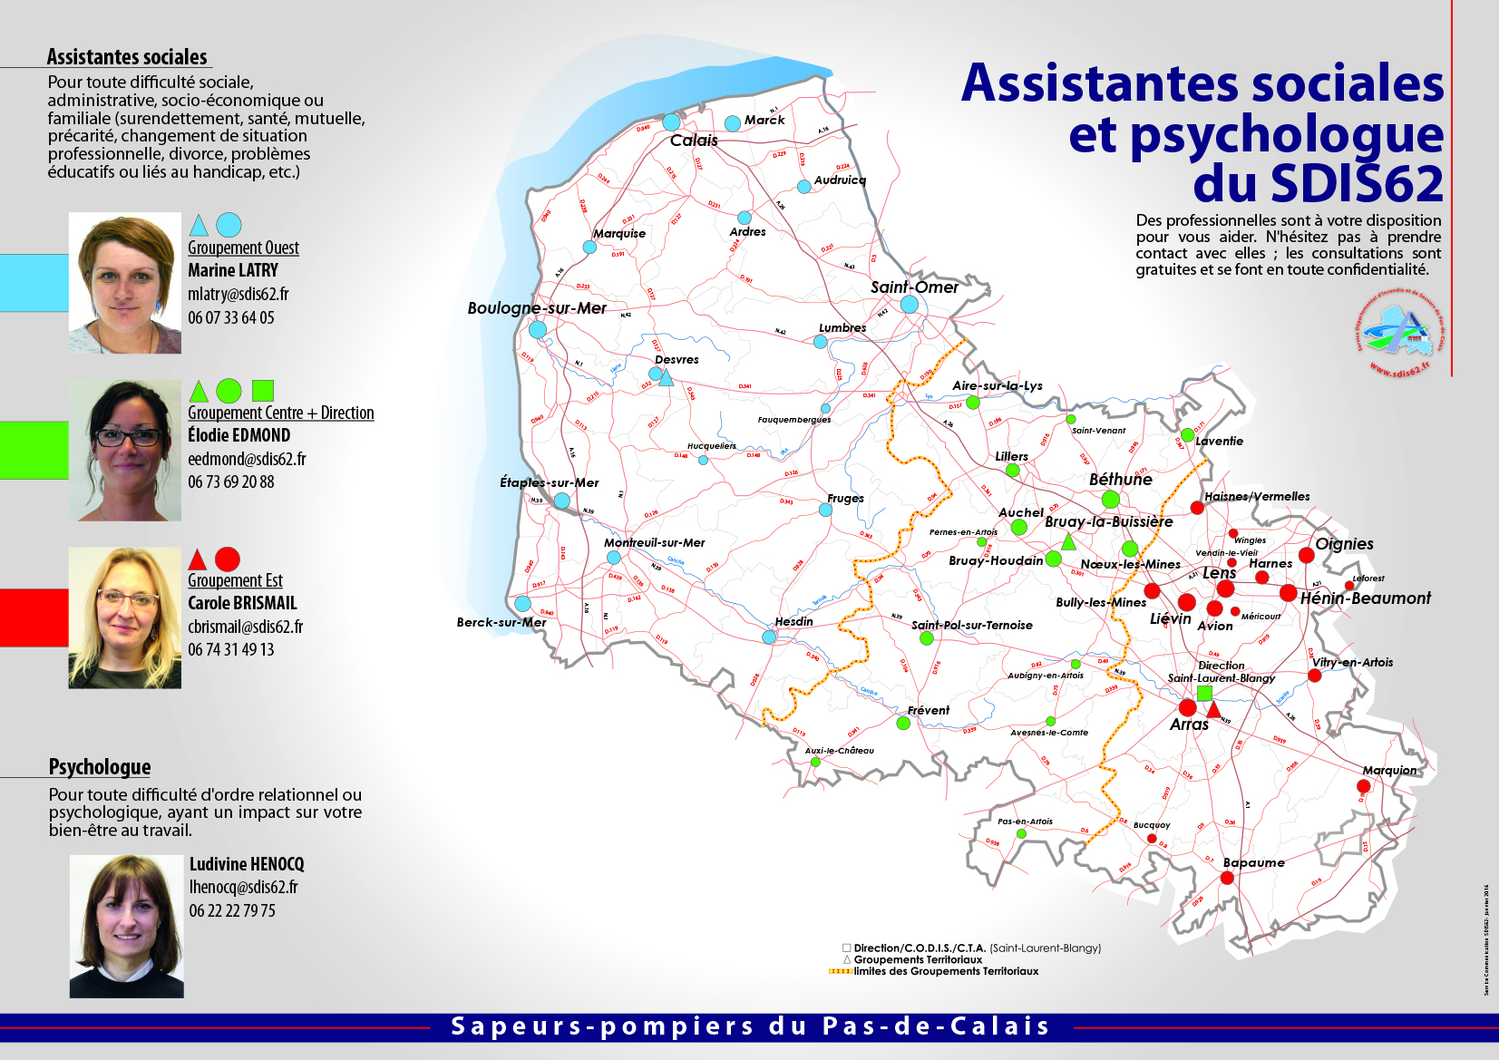
Le volet social

Slide 18
Le volet social
Une procédure récente pour aider les adhérents (actifs, retraités) en difficulté :
Président d’Amicale Chef de Centre Membre du CA UDSP62 Bureau des Anciens …
Gestion « traditionnelle » sans aide extérieure
Demande d’un agent du SDIS ou d’un retraité adhérents à l’UDSP62
Capitaine Nicolas GALAND
Capitaine Christophe KRAJEWSKI
Gestion du cas et montage du dossier
Assistante sociale (A.S.)
Besoin d’une aide extérieure
Délégué social UDSP62
Décision positive : Information de l’A.S. pour bouclage du dossier. Le délégué social assure le suivi des retours
Contacts avec Délégué d’Arrondissement, Président d’Amicale
Décision négative : Information de l’A.S. qui continuera le suivi du cas
Décision du bureau UDSP62
Présentation de la synthèse du cas + expression de l’aide souhaitée

Slide 19
Le volet social
ASSO 18
Fonctionnement D'ASSO18 :
Champs d’intervention :
ASSO 18 intervient pour les activités Hors Service Commandé
et en complément au Service Commandé
Bénéficiaires :
Les membres de l’UDSP et les Amicales adhérentes et parmi eux les actifs (pompiers et PATS), les JSP, membres de l'UD.

Slide 20
Le volet social
ASSO 18 EST UN CONTRAT COMPLEMENTAIRE
Il vient en complément des prestations perçues.
Pensez à effectuer vos démarches auprès des organismes (SDIS, Sécurité Sociale, employeur, assureur auto personnel...)
Hors Service Commandé :
cela concerne toute activité à caractère récréatif, sportif ou social qui dépend directement d'une participation active au sein d'une association, amicale, association de secourisme affiliée à l'UDSP.
En service commandé :
pour les pertes de primes, les frais de soins, prothèses, casse lunettes, dents....
ASSO 18 intervient en complément de la sécurité sociale et de votre mutuelle

Slide 21
Le volet social
Hors Service Commandé :
Assurance de personnes :
Afin que vos adhérents bénéficient d'une protection sociale optimale, ASSO 18 leur permet d'obtenir :
- Frais médicaux, frais de soins
- Complément de salaire (pertes de primes)
- Indemnité d’hospitalisation
- Invalidité
- Décès

Slide 22
Le volet social
Hors Service Commandé :
Assurance auto :
En cas de sinistre auto, ASSO 18 complète l'indemnisation versée par l'assureur personnel de l'adhérent, lui permettant ainsi de bénéficier d'une prise en charge maximale :
Frais de réparation
Rachat de franchise
Compensation du malus
Dommage au contenu du véhicule
Le sapeur pompier doit impérativement déclarer le sinistre à son assureur sinon Asso18 ne peut pas intervenir.

Slide 23
Le volet social
Hors Service Commandé :
Responsabilité civile :
ASSO 18 vous assure les conséquences financières de la responsabilité pouvant incomber à l'Union départementale et/ou à ses amicales membres.
RESPONSABILITÉ CIVILE DES ASSOCIATIONS :
- RESPONSABILITÉ CIVILE GÉNÉRALE
pour les dommages causés à autrui du fait notamment d'un défaut dans l'organisation de manifestations
- RESPONSABILITÉS SPÉCIFIQUES
pour les dommages sur les locaux occasionnels d'activités, pour les dommages aux biens confiés...
- RESPONSABILITÉ CIVILE DES DIRIGEANTS
responsabilité en cas de faute personnelle commise dans l'exercice de leur fonction et sanctionnée par une décision de justice devenue définitive
- DÉFENSE RECOURS CIVIL ET PÉNAL

Slide 24
Le volet social
Hors Service Commandé :
Invités et Bénévoles :
Couverture complémentaire forfaitaire pour les invités et bénévoles participant aux manifestations
organisées par l'UDSP et/ou les Amicales ayant souscrit la garantie.
Ainsi en cas de sinistre, vos invités et bénévoles sont pris en charge :
Frais médicaux
Frais de soins
Indemnité d’hospitalisation
Invalidité
Décès

Slide 25
Le volet social
Hors Service Commandé :
Dommages aux Biens :
Assure la responsabilité qui incombe à l'Union Départementale et aux Amicales ayant souscrit la garantie,
en tant que locataires des locaux et indemnise les biens mobiliers et/ou immobiliers détruits ou détériorés.
ASSURANCE DES LOCAUX :
- en tant que locataire ou propriétaire
ASSURANCE MOBILIER / MATÉRIEL :
- assurance multirisque (vol, incendie...)
- assurance tous risques exposition
- assurance tous risques informatiques
Franchise 150 €
(sauf en cas de catastrophe naturelle où il est fait application de la franchise réglementaire)

Slide 26
La communication
Les besoins pour le journal => correspondant JL TALLEUX
□ Photos, articles, scann d’articles de journaux avec la provenance, info diverses,…
□ Quels sujets ?
voyages, sorties / animations (pêche, course aux œufs,…)
réception de collègues SP (jumelage, accueil de sportifs,…)
passion d’un collègue (restauration de véhicules, objets, histoire,…)
participations sportives (marathon, cross, rencontres,…)
remise de chèques (actifs, retraités )
Ste Barbe : distinctions, élévations de grade, …
interventions marquantes
défilé, commémoration, …..
une journée en caserne, …
la vie de l’association des JSP
□ Comment transmettre ?
via votre délégué d’arrondissement
□ Quand ?
au fur et à mesure des événements et tout particulièrement en fin d’année pour la Ste Barbe
Votre Amicale
Votre CIS

Slide 27
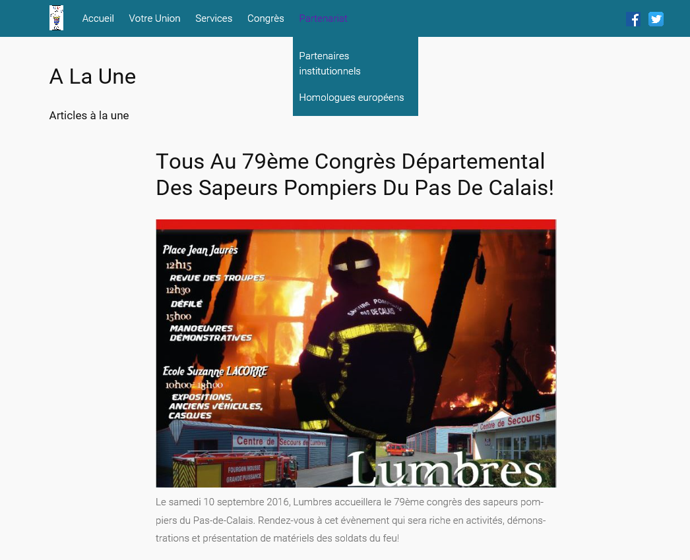
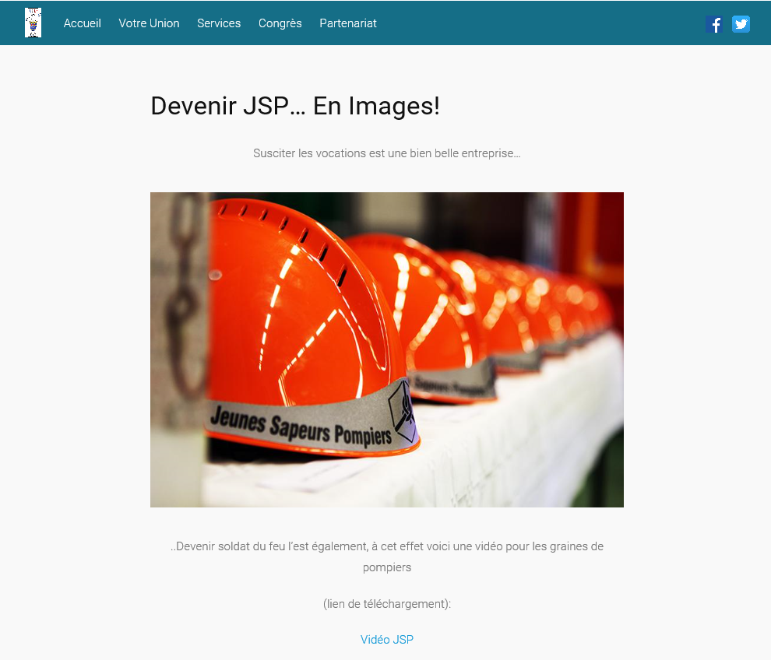
La communication
L’union est en ligne!
  Le site udsp62.fr
    Pourquoi, pour qui?
      A destination des SP, mais pas que!
      Accès aux adhérents et présidents d’amicale
      Informer sur :
        l’actualité de l’UDSP 62
        Le rôle de l’UDSP
    Quid?
      A la une
      Les rubriques
      Les documents utiles
    Un site qui vit grâce à vous!
    Nous contacter: contact@udsp62.fr

Slide 28

La communication
A vous de jouer!
  Un émetteur, des récepteurs…
    Les clés de la communication
      Recevoir les informations (de l’UDSP…)
      Les diffuser (à vos adhérents…)
      Traiter le feed-back
    Petit guide du mailing efficace
      Comment créer une adresse mail
      Choisir son adresse mail
      Une adresse efficace
        Facile
        Qui dure malgré les élections…
        Qui soit consultée en permanence
        Réactive (avec des réponses!)

Slide 29


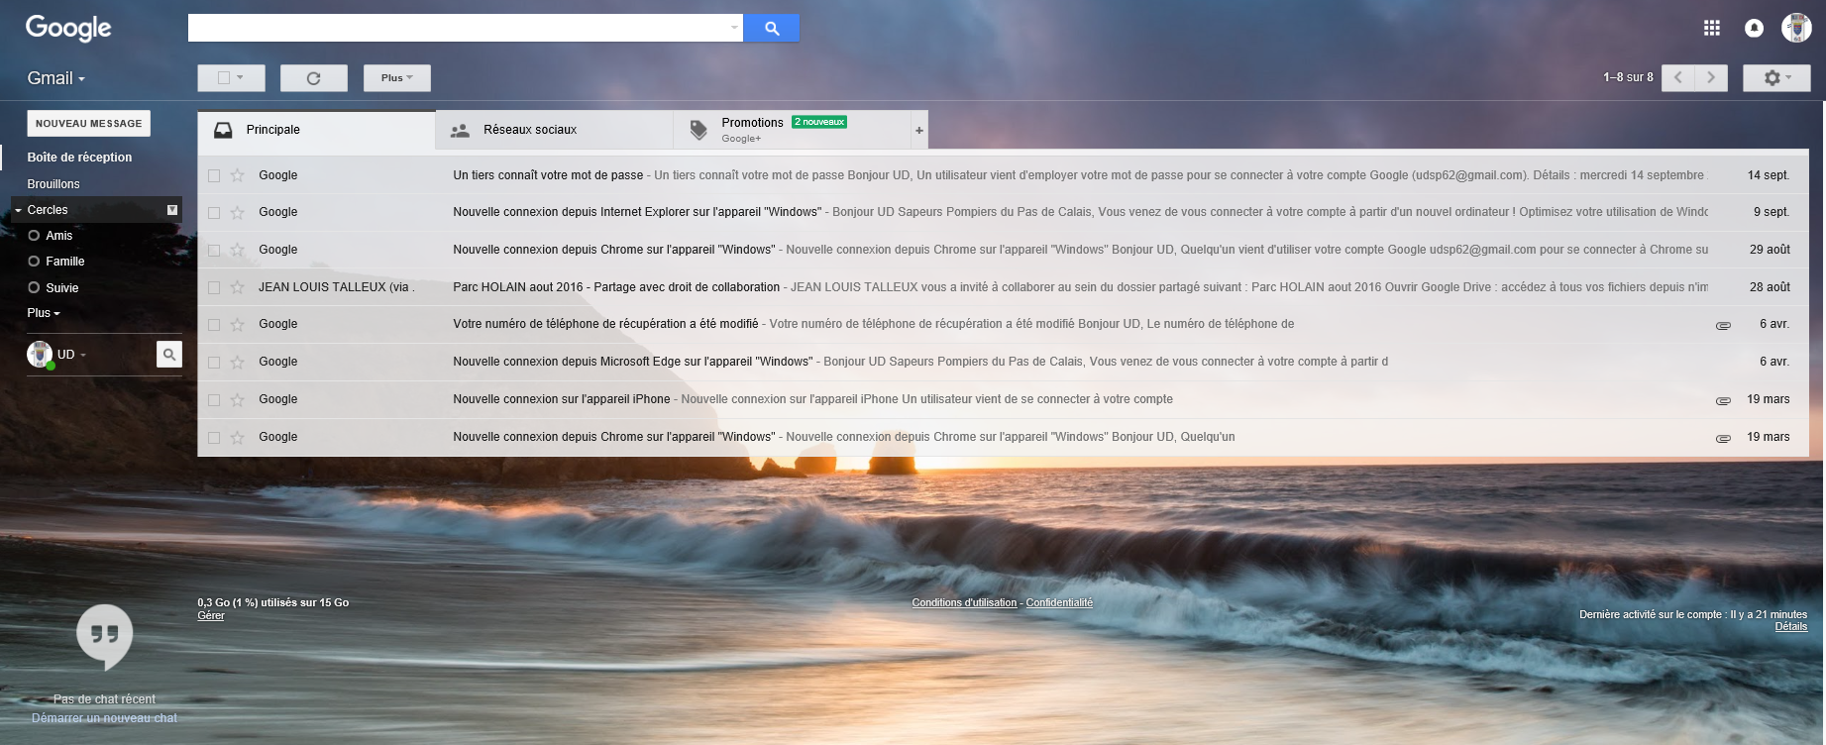
La communication
Le mailing facile…
  Se créer une adresse mail
  La paramétrer
  La diffuser à ses adhérents
  Constituer un carnet d’adresses A JOUR
  La transmettre à son successeur
monamicale@gmail.com

Slide 30
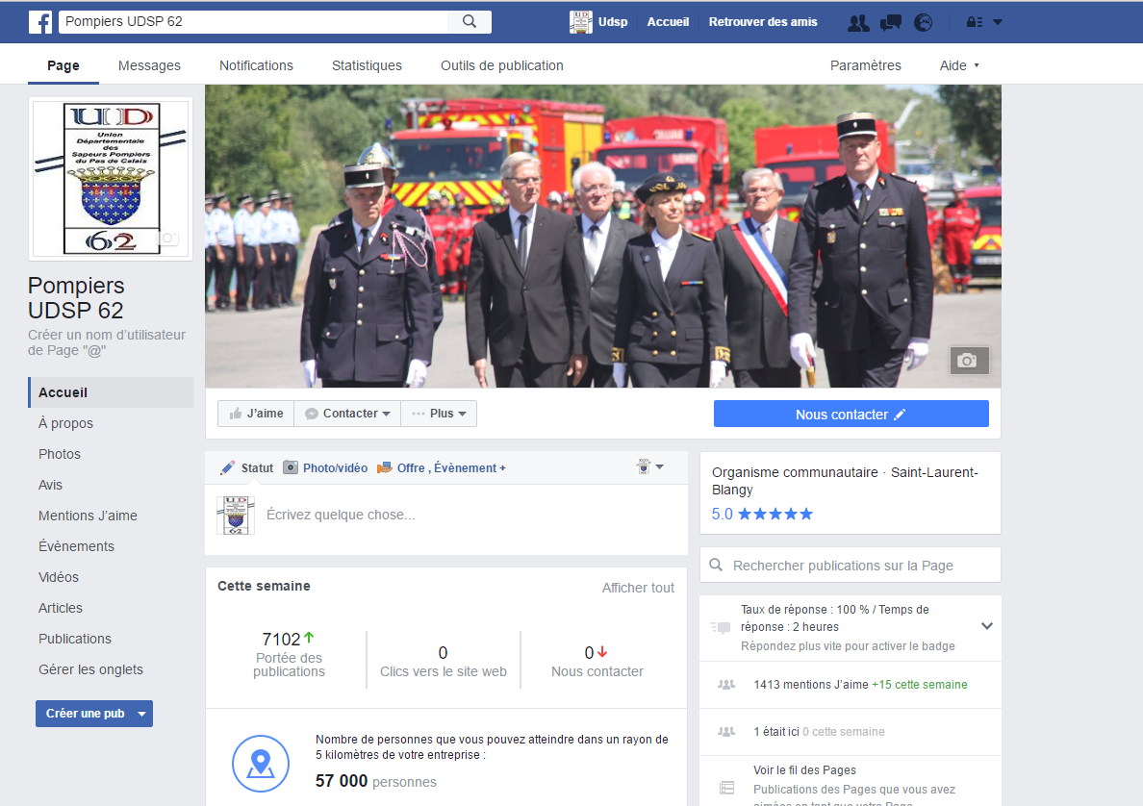
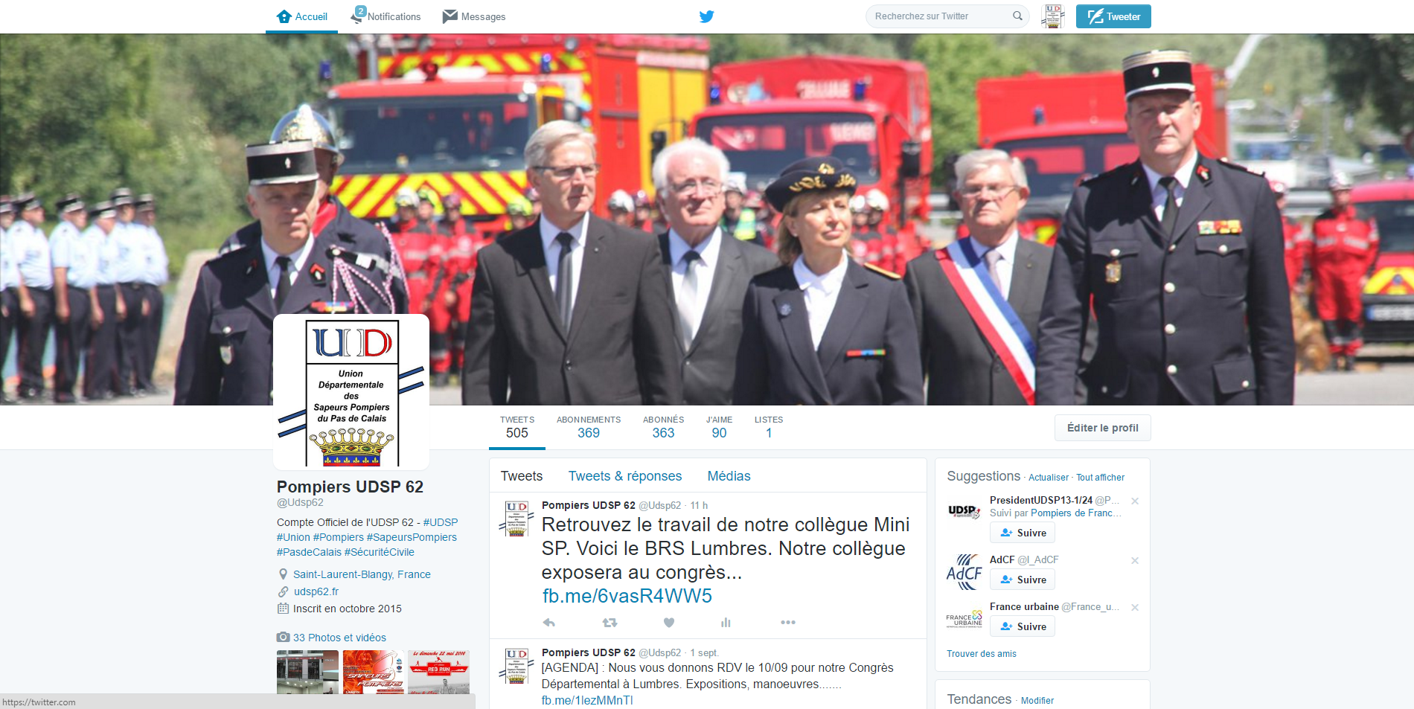
La communication
https://www.facebook.com/Pompiers-UDSP-62-415315805308174/
Ou en tapant Pompiers UDSP 62
https://twitter.com/Udsp62
Ou en tapant Pompiers UDSP 62

Slide 31
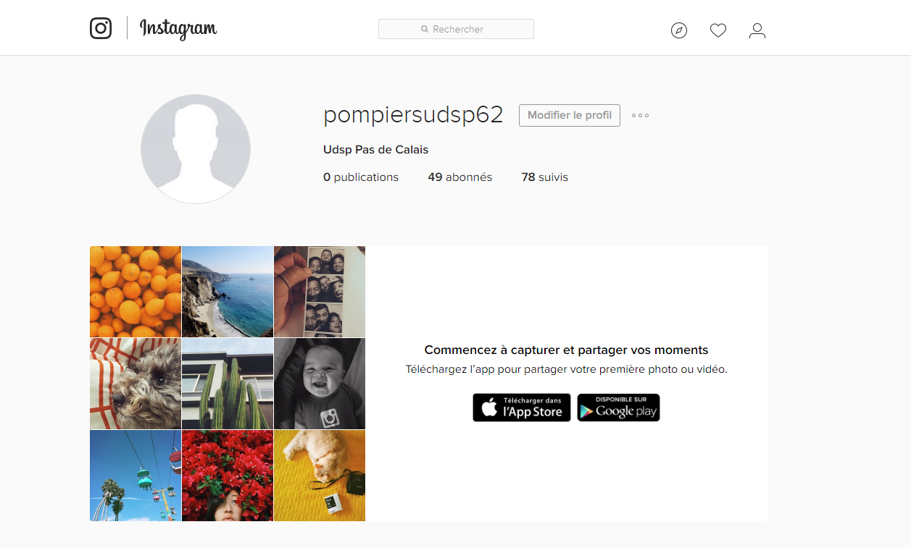
La communication
Et prochainement…….

Slide 32
Questions diverses
A votre disposition pour répondre à vos questions …

